Slide 1



Анализ и проектиране (C#)
на примерни приложения
Н. Панайотова

Slide 2




Slide 3
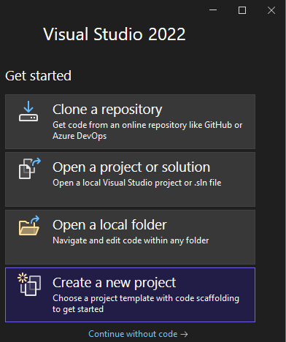
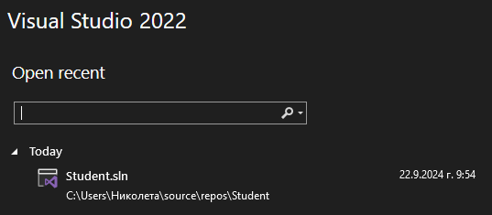

Slide 4
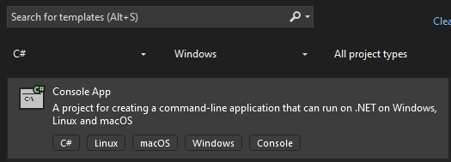
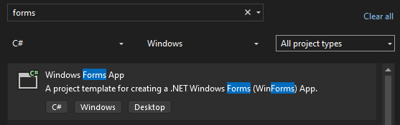
Приложения:
Конзолно
Програмиране
Графичен потребителски интерфейс
Форми

Slide 5

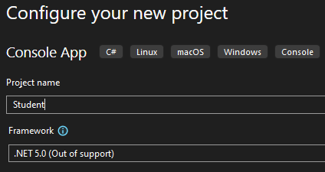
Конзолно
За изчисление на среден успех на ученик

Slide 6
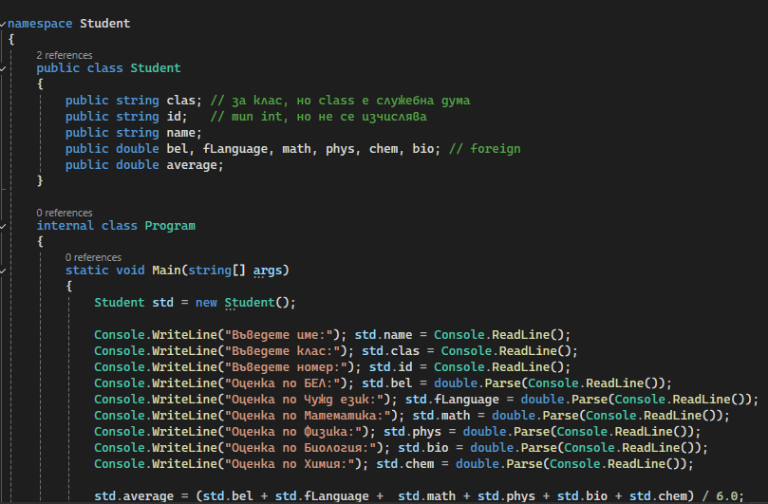
Открийте грешките в оградения правоъгълник
Входната точка на програмата
достъпни

Slide 7

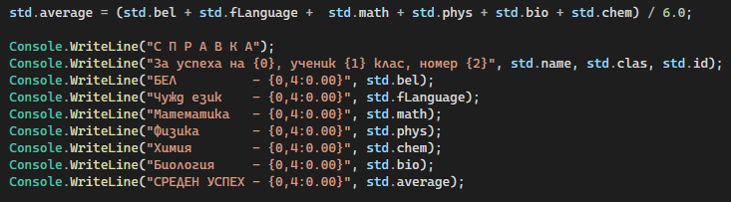


IntelliSense – подсказка с автоматично дописване
Snippet – Бърза клавишна комбинация cw + 2 Tab = Console.WriteLine();

Slide 8
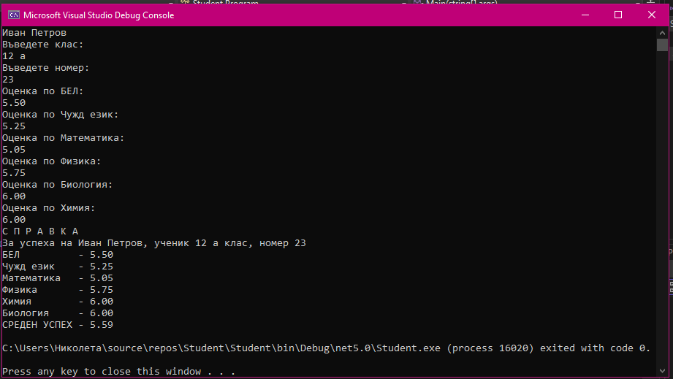

Резултат

Slide 9
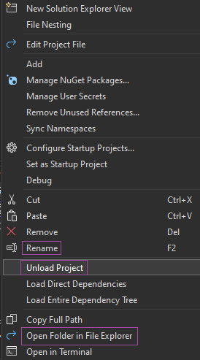
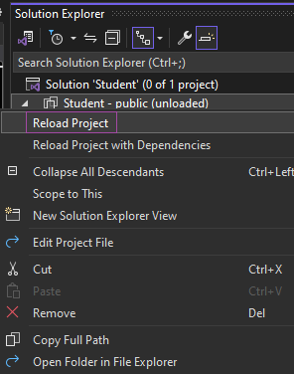
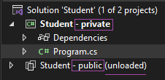

Slide 10
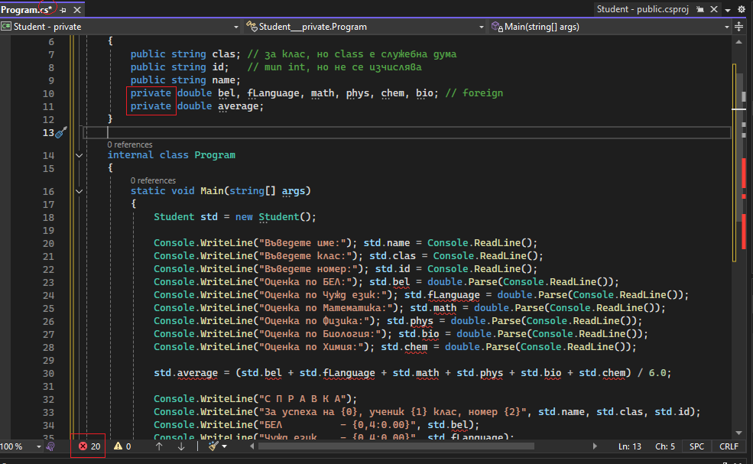

Slide 11
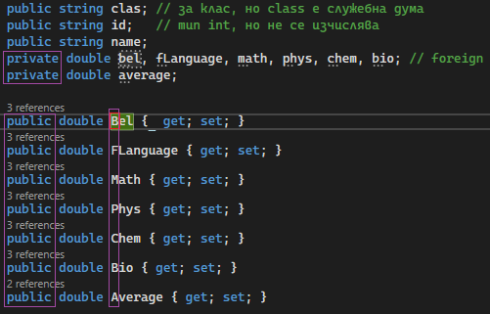
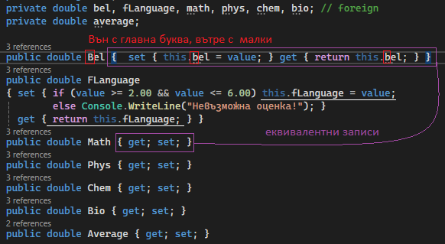

Slide 12
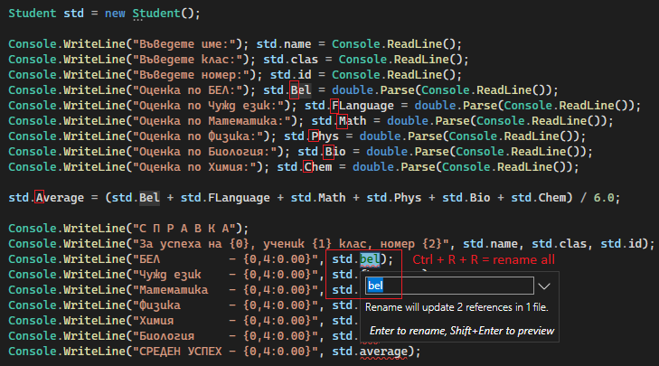

Slide 13
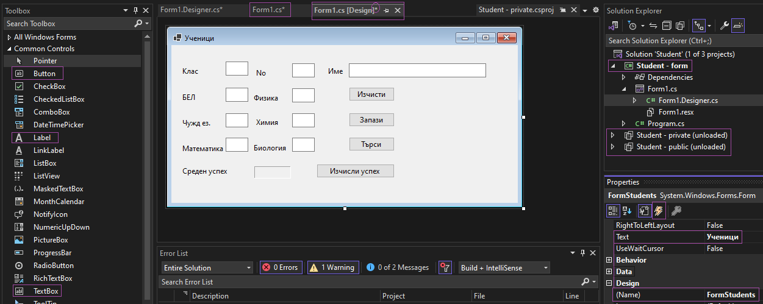
GUI – Graphic User Interface

Slide 14
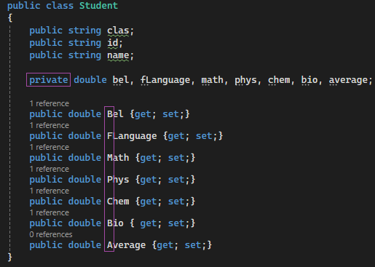
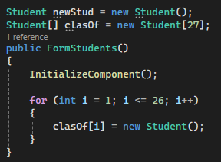
CRUD = Create, Read, Update, Delete

Slide 15
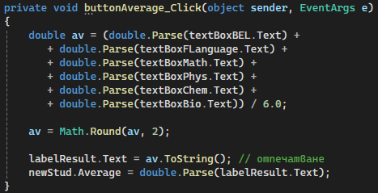
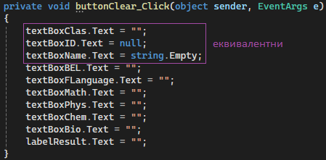
Забележка: по време на писане, смених FLanguage -> Foreign

Slide 16
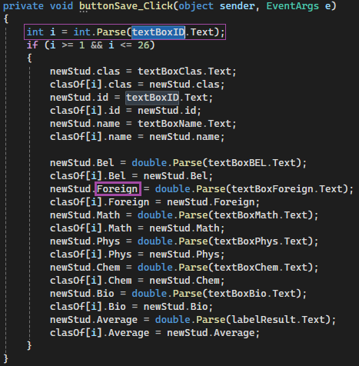
Благодарение на Save създадохме демонстративно ПОДОБИЕ на локална БД във VS, която се унищожава при всяко затваряне на програмата, защото е запазена само в масив (второ ниво).

Slide 17
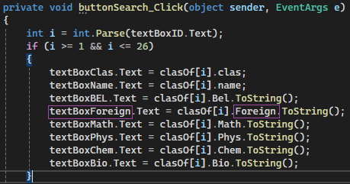
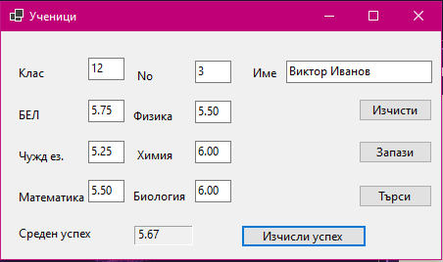
Тестване:
Ctrl + K + C = Comment
Ctrl + K + U = UnComment
- При разкоментиране понякога главните букви стават малки, което води до грешки!

Slide 18
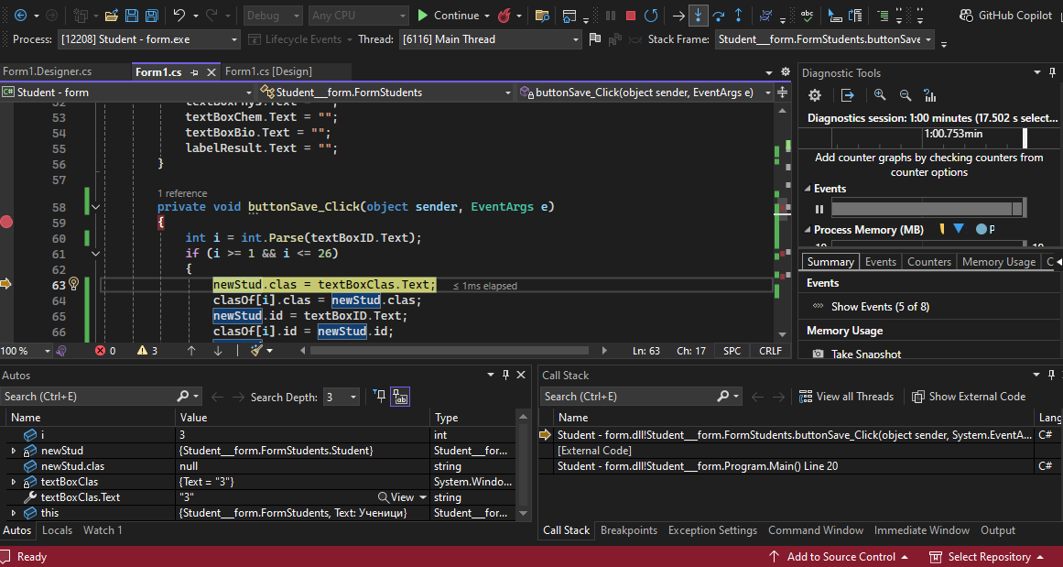
ДЕБЪГЕРЪТ
breakpoint

Slide 19
БЛАГОДАРЯ!
☺

